Slide 1
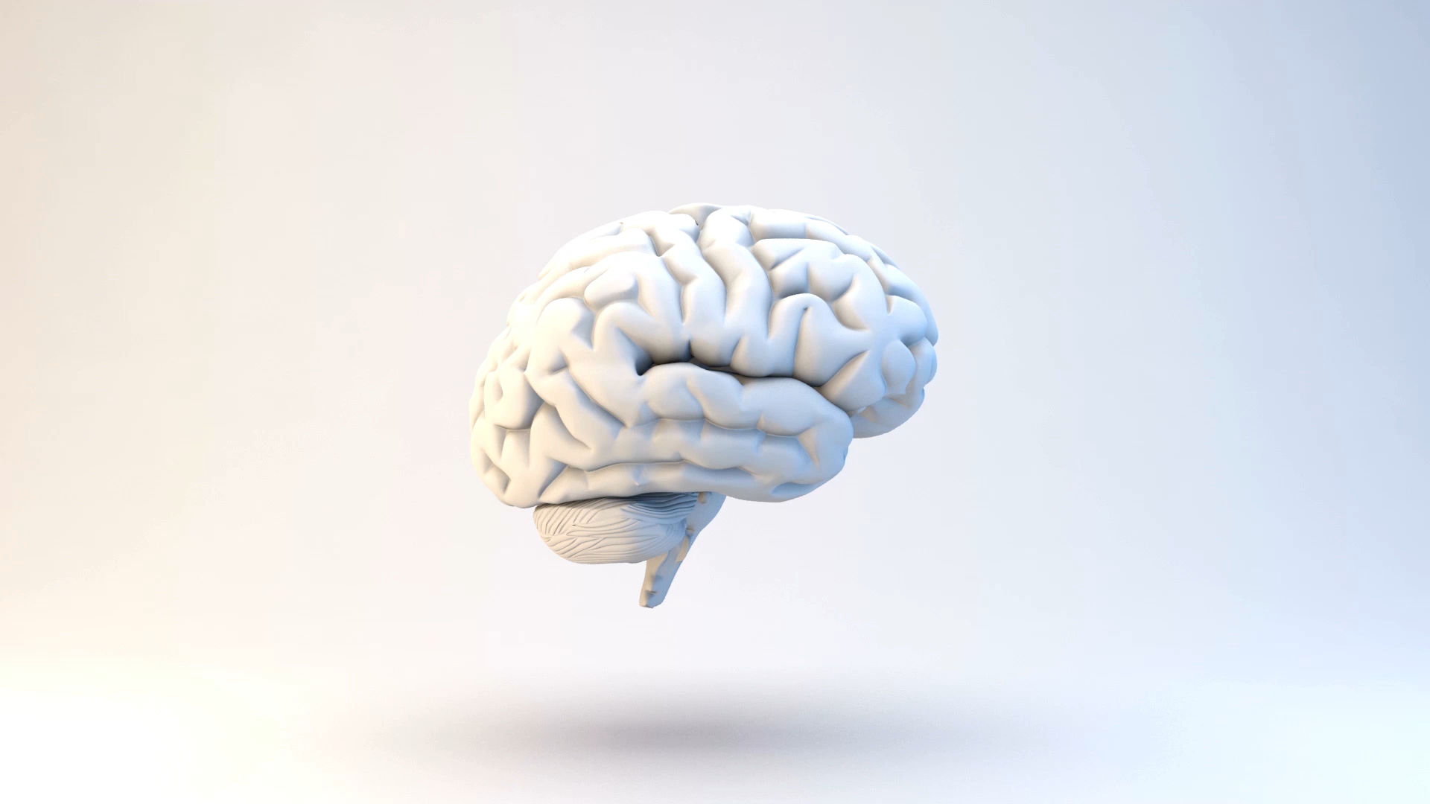
FILOSOFÍA DE LA MENTE
Manuel Rodríguez T.

Slide 2

¿QUÉ ES LA MENTE?
Pensamiento
Sensación
Emoción
Conciencia
Conocimiento
Comportamiento
Lenguaje

Slide 3

ONTOLOGÍA
Mente y cuerpo/cerebro
Conducta
Causación mental

Slide 4

EPISTEMOLOGÍA
Racionalismo / Empirismo (fenomenología?)
Conceptos y Categorización
Autoconocimiento

Slide 5

SEMÁNTICA
Intencionalidad
Conceptos/Pensamiento
Intensionalidad

Slide 6

metodología
Metafísica
Epistemología
Semántica

Slide 7

Problemas
Mente-Cuerpo (Ontológico)
Otras mentes (Epistémico)
Intencionalidad (Semántico)
Explicación (¿Metodológico?)
Consciencia (¿Ontológico? ¿Explicativo?)
Identidad Personal (Ontológico)
Libre Arbitrio (Metafísico)

